Slide 1
„Mediacja w sprawie o rozwód. Czy warto?”.
adwokat, mediator
Martyna Dudzik - Respondek

Slide 2
Czym jest mediacja?
Zgodnie z encyklopedyczną definicją Mediacja (łac. mediatio od mediare 'być w środku, pośredniczyć') to metoda rozwiązywania sporów, w której osoba trzecia pomaga stronom we wzajemnej komunikacji, określeniu interesów i kwestii do dyskusji oraz dojściu do wspólnego porozumienia. Co niezmiernie istotne proces ten ma charakter dobrowolny, poufny i nieformalny.

Slide 3
Mediacja w prawie cywilnym
Ustawą z dnia 28.07.2005 r. nowelizującą Kodeks postępowania cywilnego powołana została do życia instytucja mediacji w sprawach cywilnych. Mediacja może być bowiem pomocna w rozwiązaniu prawie każdej sprawy cywilnej, jest ona uniwersalna i elastyczna. Oczekiwanym efektem przeprowadzonej mediacji jest ugoda.
Zgodnie z treścią art. 10 Kodeksu postępowania cywilnego „w sprawach, w których zawarcie ugody jest dopuszczalne, sąd dąży w każdym stanie postępowania do ich ugodowego załatwienia, w szczególności przez nakłanianie stron do mediacji”. Spod regulacji powyższego przepisu wyłączone są sprawy, których rozstrzygnięcie w drodze ugody jest niedopuszczalne np. o ustalenie ojcostwa lub macierzyństwa; sprawy o ubezwłasnowolnienie; sprawy z zakresu prawa osobowego np. stwierdzenie zgonu; sprawy z zakresu prawa spadkowego np. stwierdzenie nabycia spadku itp.

Slide 4
Kim jest mediator
Zgodnie z przepisami prawa mediatorem może być osoba fizyczna mająca pełną zdolność do czynności prawnych, korzystająca w pełni z praw publicznych. Mediatorem nie może być sędzia. Nie dotyczy to sędziów w stanie spoczynku. Według międzynarodowych standardów podstawę działalności zawodowej mediatora stanowią zasady fachowości, poufności, bezstronności, bezinteresowności, neutralności i dobrowolności. Kodeks postępowania cywilnego dzieli mediatorów na tzw. stałych mediatorów i nie będących stałymi mediatorami.
Stały mediator to osoba, która została wpisana na listę stałych mediatorów, zgłoszoną przez organizacje społeczne i zawodowe prezesowi właściwego miejscowo sądu okręgowego.
Mediatorzy nie będący stałymi mediatorami to osoby, które nie zostały wpisane na listę stałych mediatorów, lecz powołano je do prowadzenia konkretnego postępowania mediacyjnego.

Slide 5
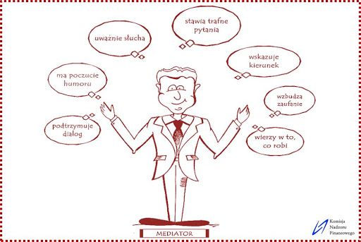
Rola mediatora w procesie mediacji
Mediator to osoba posiadająca odpowiednie wykształcenie oraz doświadczenie w przeprowadzaniu mediacji. W trakcie prowadzenia mediacji mediator zachowuje bezstronność oraz dba o to by przebiegała ona w przyjaznej atmosferze. Mediator traktuje strony postępowania równo, pozwala im się swobodnie wypowiedzieć. Mediator jest zobowiązany do zachowania w tajemnicy wszelkich faktów, o których dowiedział się w trakcie prowadzenia mediacji.

Slide 6
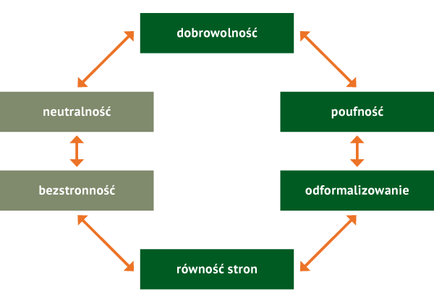
Podstawowe zasady mediacji cz 1.

Slide 7
Podstawowe zasady mediacji cz.2.
zasada dobrowolności - brak przymusu płynącego z zewnątrz , każdy z uczestników musi wyrazić zgodę na mediację oraz może z niej zrezygnować na każdym etapie jej trwania,
zasada bezstronności i neutralności – mediator nie może się opowiedzieć się po żadnej stronie, ma być w równej mierze sprzymierzeńcem każdej z nich, niezwiązanie mediatora z przedmiotem sporu oraz brak interesu w jakimkolwiek szczególnym sposobie jego zakończenia
zasada poufności, tajności – jest opisana w kodeksie postępowania cywilnego w Art. 183⁴ który głosi że: ”postępowanie mediacyjne nie jest jawne. Mediator, strony i inne osoby biorące udział w postępowaniu mediacyjnym są obowiązane zachować w tajemnicy fakty, o których dowiedziały się w związku z prowadzeniem mediacji. Strony mogą zwolnić mediatora i inne osoby biorące udział w postępowaniu mediacyjnym z tego obowiązku. Bezskuteczne jest powoływanie się w toku postępowania przed sądem lub sądem polubownym na propozycje ugodowe, propozycje wzajemnych ustępstw lub inne oświadczenia składane w postępowaniu mediacyjnym”.
zasada równości i odformalizowania - strony w toku postępowania mediacyjnego mają równie prawa, są traktowane tak samo, mediacja prowadzona jest w sposób swobody, bez skrępowania.

Slide 8
Sposoby rozpoczęcia postępowania mediacyjnego
Mediacja może rozpocząć się na podstawie:
skierowania stron do mediacji przez sąd w toku postępowania sądowego (takie skierowanie może odbyć się tylko raz na każdym etapie postępowania),
wniosku o mediację jaki jedna strona dostarcza mediatorowi,
umowy o mediację jaką zawarły strony.
W celu rozpoczęcia mediacji nie jest koniecznym zainicjowanie postępowania sądowego. Strony mogą samodzielnie udać się do mediatora i zawrzeć z nim umowę o przeprowadzenie mediacji.

Slide 9
Czas trwania mediacji, dokumenty sporządzane podczas mediacji.
Mediacja umowna pomiędzy stronami trwa tak długo, jak długo strony sobie tego życzą. Mediacja na podstawie skierowania przez sąd trwa do 3 miesięcy, jednakże to sąd określa czas jej trwania. Na zgodny wniosek stron lub z innych ważnych powodów termin na przeprowadzenie mediacji może zostać przedłużony, jeżeli będzie to sprzyjać ugodowemu załatwieniu sprawy. Czasu trwania mediacji nie wlicza się do czasu trwania postępowania sądowego.
Z przebiegu mediacji mediator sporządza protokół w którym oznacza się miejsce i czas przeprowadzenia mediacji, a także imię, nazwisko (nazwę) i adresy stron, imię i nazwisko oraz adres mediatora, a ponadto wynik mediacji. Protokół podpisuje mediator. Jeżeli strony zawarły ugodę przed mediatorem, ugodę zamieszcza się w protokole albo załącza się do niego. Strony podpisują ugodę. Przez podpisanie ugody strony wyrażają zgodę na wystąpienie do sądu z wnioskiem o jej zatwierdzenie, o czym mediator informuje strony. Mediator doręcza stronom odpis protokołu.

Slide 10
Znaczenie ugody zawartej przed mediatorem, odpłatność mediacji
Ugoda zawarta przed mediatorem czy to w drodze mediacji umownej, czy to na drodze postępowania sądowego jest przez sąd zatwierdzana i po jej zatwierdzeniu ma walor równy ugodzie sądowej. Istnieją przypadki szczególne, gdy samo zatwierdzenie ugody przez sąd nie jest wystarczające, lecz zostaną one omówione później.
Mediacja jest odpłatna. Mediator swoje wynagrodzenie pobiera od stron biorących udział w mediacji. Jeśli strona została przez sąd (w toku postępowania sądowego) zwolniona z kosztów sądowych to została również zwolniona z kosztów mediacji. Szczegółowe zasady wynagradzania mediatorów oraz zwolnień z kosztów sądowych i ulg w kosztach sądowych z powodu mediacji określa: kodeks postępowania cywilnego, rozporządzenie Ministra Sprawiedliwości z dnia 20 czerwca 2016 r. w sprawie wysokości wynagrodzenia i podlegających zwrotowi wydatków mediatora w postępowaniu cywilnym (Dz. U. poz. 921) oraz ustawa z dnia 28 lipca 2005 r. o kosztach sądowych w sprawach cywilnych (t.j. Dz. U. z 2020 r. poz. 755 z późn. zm.).

Slide 11
Zalety postępowania mediacyjnego
Zalet mediacji jest bardzo wiele. Wymieniając główne z nich wskazać należy, że mediacja dobywa się w przyjaznej atmosferze bez skrępowania, jest dla stron i dba o dobro każdej strony. W trakcie mediacji można nawet na jednym spotkaniu zakończyć konflikty, które w toku postępowania sądowego trwały by wiele lat.
Ugoda zawarta przed mediatorem i zatwierdzona przez sąd jest równa ugodzie sądowej, wyrokowi sądowemu, postanowieniu sądowemu. Główne zalety mediacji oraz jej różnice pomiędzy postępowaniem sądowym prezentowane znajdują się na następnym slajdzie.

Slide 12
KRYTERIUM | SĄD | MEDIACJA
osoba trzecia w sporze | władza sędziego (wskazany przez sąd) | neutralny mediator (wybrany przez strony)
miejsce | w sądzie (co do zasady publiczne rozpatrywanie) | u mediatora (poufne i prywatne)
procedura | sformalizowana | nieformalna
postawa stron sporu | konfrontacja stanowisk | wspólne poszukiwanie rozwiązań
rola prawników | walka o korzystny wyrok dla stron | doradztwo w celu zawarcia ugody
czas postępowania | długi | jedno spotkanie (kilka dni)
wyniki sporu | wyrok (wygrany – przegrany) | ugoda (wygrany – wygrany)
koszty | wysokie (wpis sądowy, prawnicy) | niskie (mediator)

Slide 13
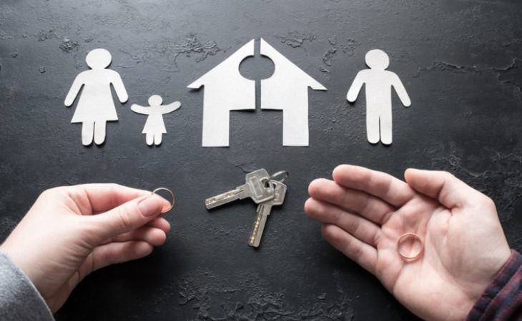
Mediacja w sprawach rodzinnych – informacje ogólne
Mediacja rodzinna to sposób rozwiązywania konfliktu, w którym niejednokrotnie bardzo skłóceni członkowie rodziny dochodzą do porozumienia i dokonują uzgodnień w obecności bezstronnej i neutralnej osoby mediatora. Mediacja rodzinna ze względu na wyjątkowy charakter konfliktu ma jeszcze jedną bardzo ważną zaletę - pomaga zmniejszyć napięcie między stronami, uczy wzajemnego szacunku i respektowania praw drugiej strony do odmiennego zdania. Pomaga stronom zrozumieć co jest faktyczną przyczyną stanu rzeczy w jakim się znalazły i dlaczego tak trudno jest im dojść do porozumienia.
W sprawach rodzinnych przedmiotem mediacji mogą być wszelkiego rodzaju spory pomiędzy członkami rodziny. W szczególności przedmiotem mediacji mogą być sprawy rozwodowe

Slide 14
Mediacja w sprawach o rozwód cz.1 –informacje ogólne
Sprawy rozwodowe wiążą się niejednokrotnie z konfliktem pomiędzy małżonkami. Rozwód reguluje warunki i sposób rozpadu rodziny. Jeśli małżonkowie posiadają małoletnie dzieci wyrok rozwodowy reguluje również sposób sprawowania władzy rodzicielskiej, sposób uregulowania kontaktów z dziećmi, wysokość alimentów (dla dzieci oraz w niektórych przypadkach dla jednego z małżonków). Rozwód musi zakończyć się wyrokiem sądowym, nie można w tego typu sprawach zawrzeć ugody. Można jednak przed postępowaniem sądowym albo w trakcie jego trwania w toku mediacji uzgodnić stanowiska stron. Uzgodnione stanowiska stron w toku mediacji znajdą swój wyraz w wyroku sądowym - gdyż sąd treść ugody zawartej przed mediatorem umieści w osnowie wyroku.
Bardzo często zdarza się, że strony mylą mediację z terapią małżeńską. Mediacja terapią małżeńską nie jest i nigdy nie była. Owszem zdarza się, że strony w toku mediacji pogodzą się i zechcą kontynuować życie małżeńskie, lecz są to przypadki raczej rzadko spotykane. Głównie w mediacji rozstrzygane są spawy związane z dziećmi stron tj. wysokość alimentów, sposób sprawowania władzy rodzicielskiej, sposób uregulowania kontaktów z dziećmi – regulacje te bardzo przyspieszają proces sądowy oraz minimalizują konflikt pomiędzy stornami. W mediacji można również ustalić plan rodzicielski.

Slide 15
Mediacja w sprawach o rozwód cz.2 – plan rodzicielski
Plan rodzicielski jest to szczegółowy sposób uregulowania opieki rodziców nad dzieckiem po rozwodzie.
Plan rodzicielski może obejmować:
miejsce zamieszkania dziecka ;
kontakty dziecka z drugim rodzicem (harmonogram spotkań, obowiązujące w trakcie spotkań zasady, sposób ustalania wizyt, pomoc dziecku w obowiązkach np. odrabianie prac domowych, zasady spędzania wakacji, świąt i innych dni szczególnych, sposoby komunikacji z rodzicami poza terminami spotkań itp.);
kontakty dziecka z innymi osobami (członkami dalszej rodziny i innymi ważnymi dla dziecka osobami, obecność nowych partnerów rodziców w życiu dziecka);
udział rodziców w istotnych decyzjach dotyczących dziecka (sposób wyboru szkoły, wymiana informacji dotyczących wyników szkolnych, udział w imprezach, wybór zajęć pozalekcyjnych, dowóz dziecka na zajęcia pozalekcyjne, wybór kolonii, itp.);
określenie zasad wychowawczych (rytm dnia, korzystanie z komputera, TV, szczególna dieta, tradycje, zwyczaje religijne, zwyczaje kulturowe, zakres samodzielności dziecka w podejmowaniu decyzji, itp.);
koszty utrzymania dziecka (kalkulacja potrzeb dziecka, oszacowanie kosztów bieżących i szczególnych, autonomia dziecka w gospodarowaniu własnymi pieniędzmi);
kwestie związane z opieką zdrowotną (rutynowe badania, szczepienia, potrzeby specjalne, zasady podawania leków i leczenia w warunkach domowych, wymiana informacji w kwestii zdrowia dziecka, wybór lekarza, inne).

Slide 16
Mediacja w sprawach o rozwód cz.3 -alimenty
Mediacja w sprawach rozwód związana z alimentami obejmuje głównie:
ustalenie wysokości obowiązku alimentacyjnego (ustalenie alimentów),
zmianę wcześniej ustalonego obowiązku alimentacyjnego (np. ustalonego przez sąd w drodze wyroku, ugody sądowej lub u mediatora w drodze ugody mediacyjnej).
Wskazać należy, że kwestie alimentacyjne w zakresie alimentów na rzecz małoletnich dzieci oraz jednego z małżonków są jednymi z głównych kwestii poruszanych w trakcie rozwodu. Z uwagi na charakter tych spraw w zasadzie jedynym szybkim i słusznym rozwiązaniem jest zawarcie ugody w tym zakresie. Sąd w trakcie postępowania nie posiada czasu ani narzędzi do prowadzenia rokowań ugodowych pomiędzy stronami, dlatego właściwym jest rozwiązanie problemu na drodze mediacji. W toku mediacji ustalając wysokość alimentów bierze się pod uwagę wolę stron, ich możliwości zarobkowe, stan zdrowotny stron, sytuację życiową stron, potrzeby dziecka stron.
Alimenty ustalone w drodze mediacji nie krzywdzą żadnej ze stron konfliktu i dają poczucie realnego wpływu na przebieg postępowania, które jest zgodne z wolą stron.

Slide 17
Mediacja w sprawach o rozwód cz. 4 - władza rodzicielska.
Regulacja władzy rodzicielskiej nad dzieckiem, związana z tym regulacja kontaktów rodzica z dzieckiem są jednymi z największych konfliktów rodzinnych oraz konfliktu stron w trakcie rozwodu. Rodzice skupieni na nieporozumieniach pomiędzy nimi zapominają, że sprawia to cierpienie ich dziecka. Dlatego niezwykle ważnym jest dojście do porozumienia w wyżej wskazanych aspektach. W toku postępowania sądowego w sprawie o rozwód regulując wyżej wskazane kwestie wielokrotnie sądy przeprowadzają dowody z opinii biegłych, co sprawia, że dzieci narażone są na stres związany z badaniem, generuje to dodatkowe koszty oraz znacznie wydłuża czas trwania postępowania sądowego. W toku mediacji można sporządzić plan rodzicielski lub w inny sposób uregulować sporne kwestie - co pozwala zadbać o dobro dziecka, tak by rozwód jego rodziców nie był dla niego traumatycznym przeżyciem.

Slide 18
Mediacja w sprawach o rozwód cz. 5 - podział majątku wspólnego.
Ustanie wspólności majątkowej małżeńskiej w przeważającej ilości spraw powstaje w wyniku orzeczenia rozwodu lub separacji pomiędzy małżonkami. Małżonkowie wraz z rozwodem mogą chcieć dokonać podziału swojego majątku. Sprawy o podział majątku są jedyni z najdroższych postępowań sądowych – składa się na to wysokość kosztów sądowych oraz konieczność pokrywania kosztownych opinii biegłych powołanych przez sąd. Sprawy te potrafią też toczyć się w sądzie bardzo długo – niejednokrotnie są to procesy wieloletnie.
Jedynie w drodze porozumienia pomiędzy stronami można doprowadzić do szybkiego, polubownego oraz znacznie mniej kosztownego rozwiązania sprawy. W toku mediacji można ustalić składniki majątku wspólnego, sposób ich podziału, wysokość spłat i dopłat, czas i charakter spłaty. Ugoda ta zatwierdzana jest przez sąd, przy czym gdy przedmiotem podziału jest nieruchomość konieczne jest by sąd uregulowania stron związane z podziałem majątku zawarł w wyroku. Podział majątku w sprawie rozwodowej możliwy jest wówczas gdy strony są ze sobą w pełni zgodne, a powództwo obejmuje również kwestie podziału majątku i zostało w tym zakresie opłacone.

Slide 19
Mediacja w sprawach o rozwód cz. 6 – wina.
Sprawy o rozwód nie są wszczynane bez przyczyny. Małżonkowie rozstają się ze sobą z różnych powodów. Walka o to kto jest winny temu, że małżeństwo stron się rozpadło niejednokrotnie staje się swoistym „punktem honoru” jednej ze stron postępowania. Konflikt w tym zakresie może urosnąć do tak znacznych rozmiarów, że rzutować on będzie nie tylko na stosunki pomiędzy stronami, ale też na ich wspólne dzieci i pozostałych członków rodziny. W mediacji staramy się dojść do porozumienia w tym zakresie dając stronom możliwość swobodnej wypowiedzi i wyrażenia swoich uczuć. Często strony dochodząc do porozumienia w każdym innym aspekcie rozpadu ich wspólnego pożycia chcą zrezygnować z roszczenia o winie jednego z małżonków - co pozwala im pozostać w pozytywnych stosunkach.

Slide 20
Dziękuję za uwagę
Źródła grafik wykorzystanych w przygotowaniu prezentacji:
https://zbpo.org.pl/file/2019/09/ZBPO-mediacja-2.png,
http://www.mediacje-cam.pl/wp-content/uploads/2019/02/KNF-mediator-aktualnosci.jpg,
https://rzeczoznawca24.com/wp-content/uploads/2020/08/herencias.jpg,
https://www.rp.pl/apps/pbcsi.dll/storyimage/RP/20180104/PCD/301049922/AR/0/AR-301049922.jpg?imageversion=Artykul&lastModified=,
https://v.wpimg.pl/ODYwMjMyYCU4FTtZYgJtMHtNbwMkW2NmLFV3SGI2YHFsRzVefUlgLXcAPUQ9FWAldhFiAD0cKGtrRnxbe1Y9Kz0NJAkoJiUxKUJ4WmMTPyE-VTA=,
- https://slupinska.eu/wp-content/uploads/2021/01/Rozwod-z-winy-meza.png
- https://www.makarska-kancelaria.pl/wp-content/uploads/2019/05/Rozw%C3%B3d.-Kancelaria-Radcy-Prawnego-Lidia-Makarska-730x450.jpg

